Slide 1
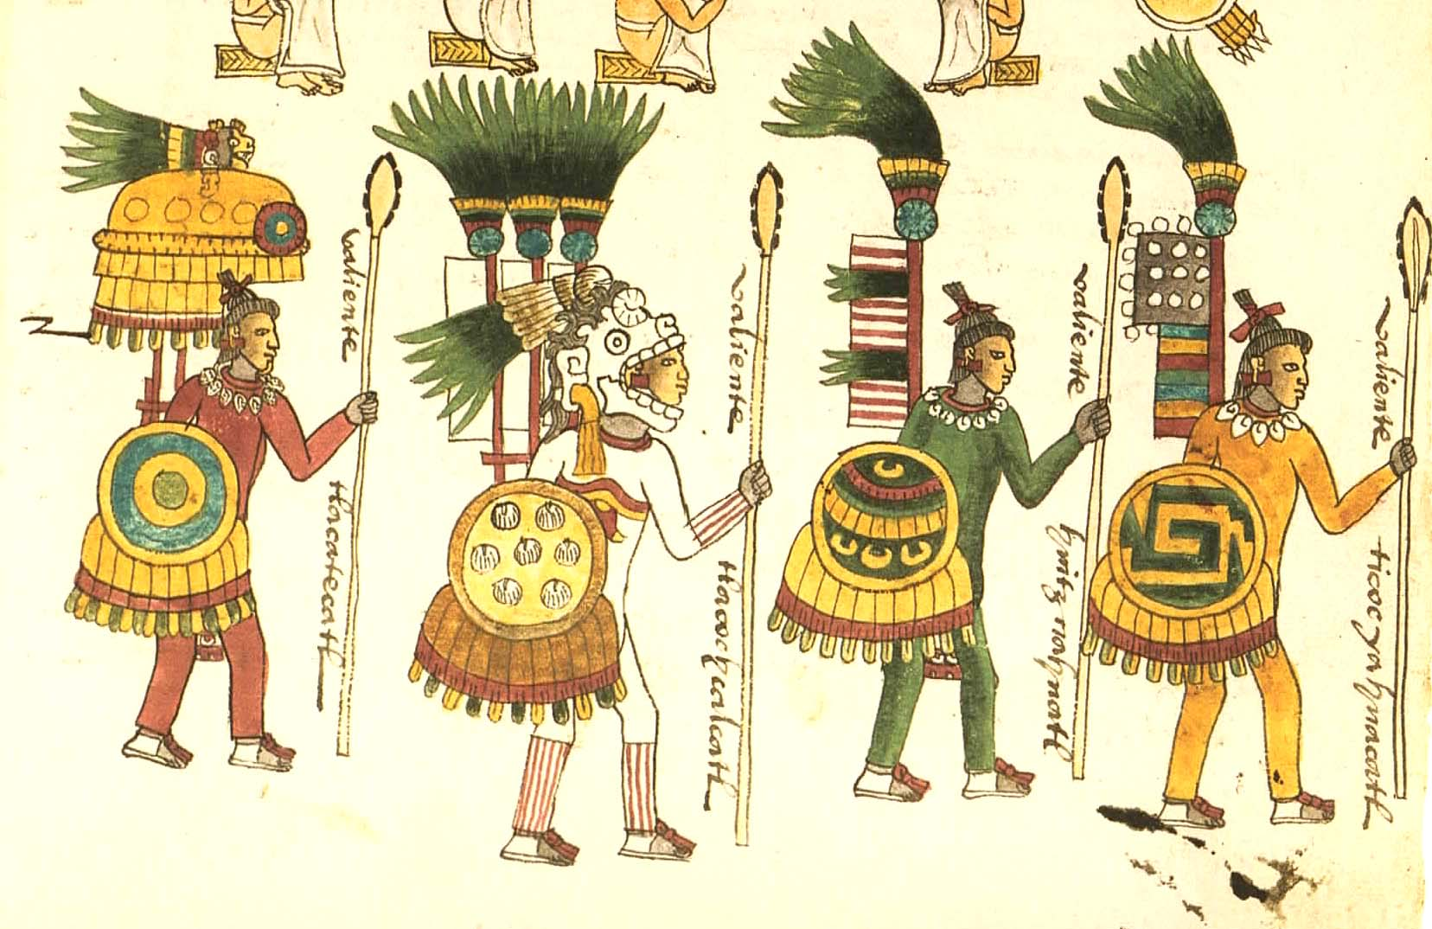
vestuario azteca
Los aztecas lucían hermosos trajes en telas y plásticos brillantes, altos penachos con plumas de avestruz, pavo real, gallo, adornaban las cabezas de los danzantes, ; llevan en la mano sonajas de cuescomate adornadas también con motivos diversos; cuentas de ayoyotes en los pies que sirven como instrumento de percusión con el que se lleva el ritmo.

Slide 2
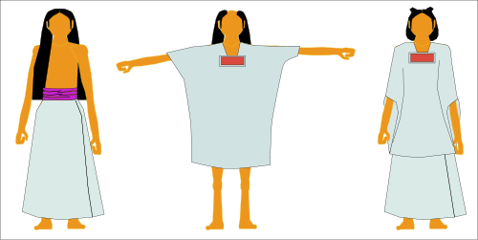
Las mujeres llevaban el huipil y quechquemitl, camisola, una falda debajo, y mantilla, respectivamente. Teñian los géneros naturales , y el rojo o púrpura se extraía de un tipo de caracol.

Slide 3
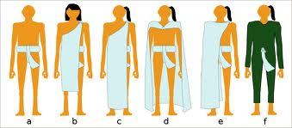
Los hombres usaban el maxtle o taparrabo, una tira de algodón que pasaba por las ingles, enlazándose a la cintura y una especie de sandalia llamada cactil que solo tenían talonera y tiras para ser anudadas a la pantorrilla

